Slide 2
¿Qué tenemos en la ANI?
50
2
7
Concesiones Carretero
Concesiones Férreas
56
Concesiones Portuarias
Contratos Concesión
2
17
Aeropuertos
y 2da pista
Dorado
Obra Pública Férrea

Slide 3
Avances programa
4G

Slide 4
Primera Ola Cuarta Generación
10
Proyectos Adjudicados
Girardot - Honda - Puerto Salgar
Autopista Conexión Pacífico 1
Autopista Conexión Pacífico 2
Cartagena – Barranquilla y Circunvalar
de la Prosperidad
Inversiones por $11.6 billones
Autopista Conexión Pacífico 3
Perimetral del Oriente de Cundinamarca
Mulaló – Loboguerrero
Autopista Conexión Norte
Autopista al Río Magdalena 2
Ocaña Gamarra
Más de 1.100 km
a Intervenidos

Slide 5
Segunda Ola Cuarta Generación
9
Proyectos Adjudicados
Puerta de Hierro – Carreto – Palmar de Varela; Carreto – Cruz del Viso
Transversal del Sisga
Villavicencio - Yopal
Santana – Mocoa – Neiva
Santander de Quilichao – Popayán
Autopista Mar 1 y 2
Bucaramanga - Barrancabermeja- Yondó
Pasto – Rumichaca
Inversiones por $11.8 billones
Más de 1.700 km
a Intervenir

Slide 6
Tercera Ola Cuarta Generación
Inversiones por $2.81 billones
Fase I
Bucaramanga – Pamplona
Pamplona – Cúcuta
Más de 308 km
a Intervenir

Slide 7
Iniciativas Privadas - IPs
Inversiones por $12.3 billones
Por iniciativas privadas:
9
Proyectos aprobados:
7
Proyectos adjudicados
8
Proyectos en etapa de factibilidad
Más de 1.800 km
a Intervenir

Slide 8
Iniciativas Privadas - IPs
7
Proyectos Adjudicados
Ibague - Cajamarca
Malla Vial del Meta
Chirajara - Fundadores
Cesar – Guajira
Cambao – Manizales
Neiva – Espinal –Girardot
Antioquia-Bolivar

Slide 9
Avances Físicos
Agosto 2014 a Octubre 2015

Slide 10
Km que aportan en Doble Calzada
Periodo | Avance Km
Agosto – Diciembre 2014 | 127,71
Enero – Octubre 2015 | 167,22
Total | 294,93
Fuente: Interventorías del Modo Carretero

Slide 11
Avance de ejecución Km Calzada Sencilla
Periodo | Avance Km
Agosto – Diciembre 2014 | 16,24
Enero – Octubre 2015 | 31,75
Total | 47,99
Fuente: Interventorías del Modo Carretero

Slide 12
Avance de ejecución Mejoramiento Km
Periodo | Avance Km
Agosto – Diciembre 2014 | 96,07
Enero – Octubre 2015 | 450,20
Total | 546,27
Fuente: Interventorías del Modo Carretero

Slide 13
Modo Portuario

Slide 14
Inversiones
Puerto de Agua Dulce Us$51 millones
Puerto Cayao, Us$38 Millones

Slide 15
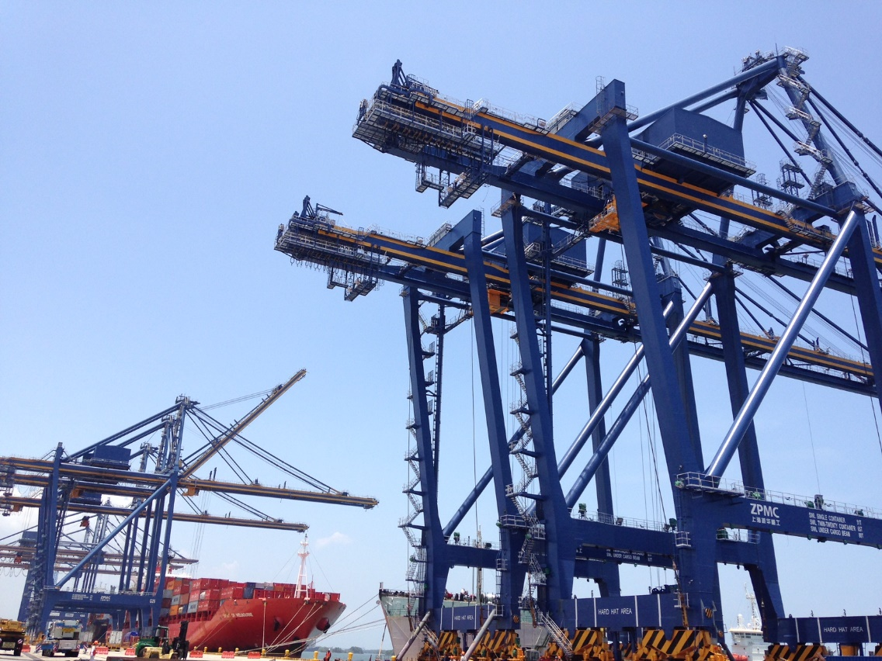
Fortalecimiento de la Sociedad Portuaria de Cartagena y la Terminal de Contenedores CONTECAR con la llegada de las nuevas grúas pórtico Super Panamax

Slide 16
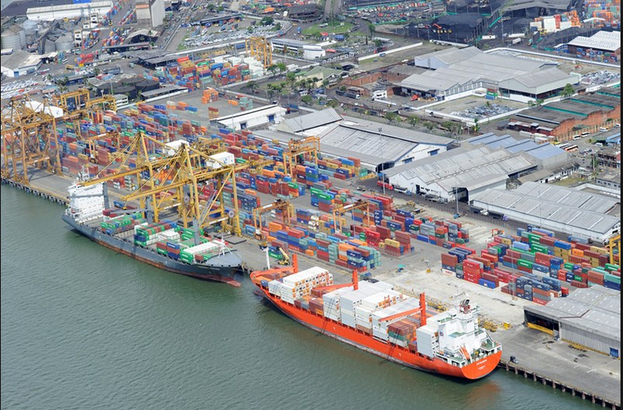
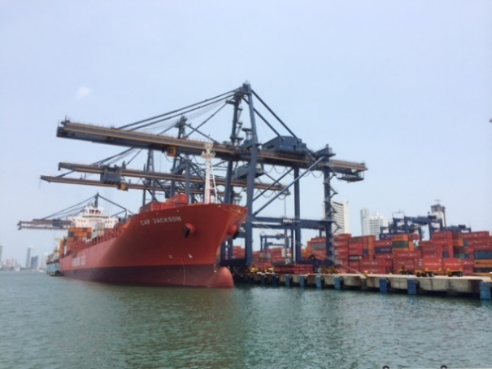

Slide 17
Modo Aeroportuario

Slide 18
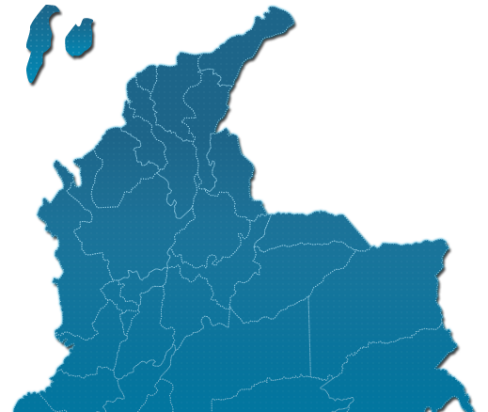
Q
Q
Estamos realizando
inversiones en:
ATLÁNTICO
GUAJIRA
Q
Q
Q
MAGDALENA
Q
CESAR
Bogotá
Barranquilla
Barrancabermeja
Cartagena
Carepa
Cali
Corozal
Cúcuta
Medellín
Montería
Quibdó
Riohacha
Rionegro
Santa Marta
Valledupar
SUCRE
Q
Q
Q
BOLIVAR
NORTE DE S/TNDER
CÓRDOBA
Q
Q
ANTIOQUIA
SANTANDER
Q
CHOCÓ
Q
Q
CUNDINAMARCA
VALLE DEL CAUCA

Slide 19
PROYECTOS EN DESARROLLO
Aeropuerto | Obras | Valor ($ millones)
El Dorado | Etapa de Modernización y Expansión Obras Voluntarias Obras Complementarias Hangar de Avianca Construcción calles de salidas rápidas Repavimentación Pista Norte | 916.000
Ernesto Cortisozz | Modernización y Ampliación - Lado Aire y Tierra | 345.000
José María Córboda | Repavimentación pista Ampliación muelle nacional e inter Ampliación de Plataforma Módulos de Conexión Terminal de Carga Taller de Mantenimiento de Avianca | 244.000
El Caraño | Repavimentación pista de aterrizaje Ampliación de Pista y Plataforma Centro de Servicios | 169.000
Alfonso Bonilla | Modernización Terminal Nacional Ampliación Terminal Internacional Obras de Certificación | 150.000
Simón Bolivar | Construcción del Nuevo Terminal | 109.500
Antonio Roldán | Repavimentación pista de aterrizaje | 13.000

Slide 20
PROYECTOS EN DESARROLLO
Aeropuerto | Obras | Valor ($ millones)
Los Garzones | Repavimentación pista de aterrizaje Ampliación Edificio Terminal de Pasajeros | 39.000
Camilo Daza | Obras para la “Adecuación y expansión física y operativa” | 34.002
Las Brujas | Repavimentación pista de aterrizaje Ampliación pista de aterrizaje Climatización terminal de pasajeros | 34.000
Palonegro | Obras de ampliación | 23.290
Olaya Herrera | Repavimentación pista de aterrizaje aeropuerto Olaya Herrera Torre de Control Edificio parqueadero Terminal VIP | 17.000
Antonio Roldán | Repavimentación pista de aterrizaje | 13.000
Alfonzo Lopez | Obras de Climatización y ampliación de Salas | 4.800
Rafael Núñez | Franjas de pista Edificio SEI | 3.200
Yariguies | Obras de Climatización | 1.900
Almirante Padilla | Obras de Climatización | 1.800

Slide 21
Modo Férreo

Slide 22
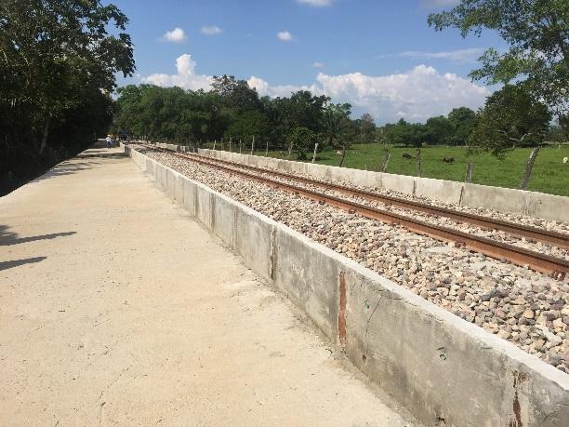
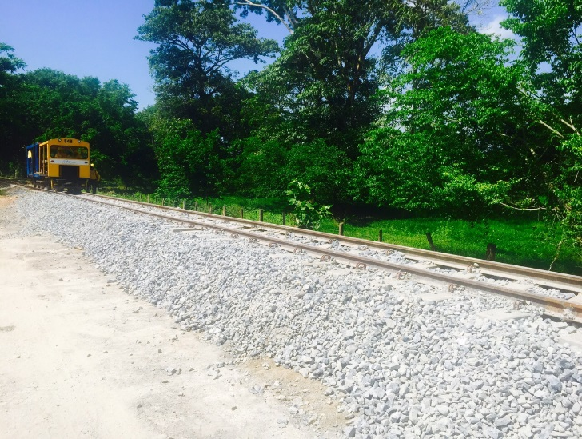
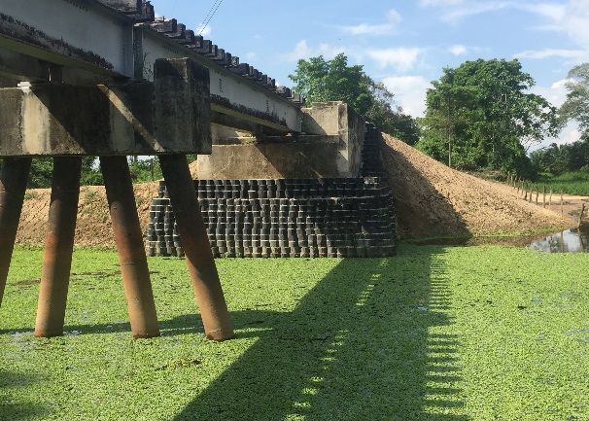
Corredor La Dorada - Chiriguaná
Se realizó la rehabilitación de 522 Km de vía en los cuales existen continuidad para el paso de trenes.
Se están invirtiendo $15.000 millones en la realización de obras complementarias para la atención de puntos críticos derivados de la Ola Invernal

Slide 23
Corredor Bogotá - Belencito
Se han realizado inversiones por $45.312 millones para la atención a los puntos críticos, obras que permiten la conexión y paso de trenes entre Ventaquemada y Sogamoso a lo largo de 117 Kilómetros

Slide 24
TEMAS ADMINISTRATIVOS

Slide 25
Continuamos trabajando
con transparencia
Trabajamos de la mano con la Secretaria Transparencia Presidencia de la República
Adoptamos las Mejores Practicas de la OCDE

Slide 26
PROCESOS DISCIPLINARIOS
RESUMEN DE LA GESTIÓN PROCESAL 2015
DESCRIPCION
RECIBIDOS Y TRAMITADOS | 33
AUTO INDAGACIÓN PRELIMINAR | 16
AUTO INVESTIGACIÓN FORMAL | 1
AUTOS DE ARCHIVO | 14
REMISIÓN POR COMPETENCIA | 6
AUTOS INHIBITORIOS | 9
INCORPORACIONES | 2
ACTUACIONES DE IMPULSO PROCESAL
VISITAS ESPECIALES | 3
OFICIOS Y SOLICITUD DE PRUEBAS | 271
NOTIFICACIONES Y COMUNICACIONES | 24

Slide 27
Atención Peticiones, Quejas y Reclamos
Ingresaron 38.714 documentos.
3.4% corresponden a derechos de petición, solicitudes de información, solicitudes de copias, sugerencias, consultas y demás PQRS.
Énfasis en temas de Tarifa diferencial de peajes e información general de los proyectos de concesión.
El 83.20% atendidos oportunamente.
Se han dictado charlas sobre Derecho de Petición a 235 funcionarios y colaboradores de la Agencia.
Evaluación

Slide 28
Línea 01 8000 124626
PBX 57 (1) 4848860
www.ani.gov.co
contactenos@ani.gov.co
Flickr, Facebook, Twitter
Calle 26 N°59-51 piso 2
Canales de Atención al Ciudadano

Slide 29
TOTAL CONTRATOS PRESTACION DE SERVICIOS PROFESIONALES Y/O APOYO A LA GESTION ELABORADOS 2015 = 131
Total Actas Inicio =131
Total Actas Aprobación Pólizas = 311
Total Otrosí = 63
Total Adiciones = 180
Total Prórrogas = 3
Total Cesiones = 2
Total Actas Liquidación = 119
Total Informes Presentados= 6
Total Terminación Mutuo Acuerdo = 122
Total Certificaciones = 205

Slide 30
Gestión del Recurso Humano
Planta de Personal
Agencia creada mediante Decreto 4165/11 y planta creada mediante Decretos 0665/12, Decreto 1745/13 y el Decreto 2468/13
246 cargos en Planta
239 cargos provistos a julio
Contratos de Prestación de Servicios
241 contratistas de apoyo a la gestión y 23 por Fiducia

Slide 31
Gestión del Recurso Humano
Temas
Capacitación
A la fecha se han dictado 10 capacitaciones en diferentes temas a las cuales han asistido 312 servidores de la Agencia
En la presente vigencia por temas de restricción presupuestal no existen recursos destinados a la capacitación, sin embargo mediante diferentes mecanismos se ha logrado acceder a capacitaciones
Modificación Planta de Personal
Se envió al DAFP y Ministerio de Transporte el Estudio Técnico para ampliación de Planta
El Manual se ha ajustado según lo establecido en el Decreto 1785 de 2014
Se ejecutó Plan de Bienestar Laboral, estímulos e incentivos con actividades acordes a lo disponible.

Slide 32
AVANCES CONTROL INTERNO

Slide 33
Plan de Mejoramiento CGR
Disciplinarios: 139 Hallazgos
Administrativos: 181 Hallazgos
Disciplinarios: 140 Hallazgos
Administrativos: 186 Hallazgos
Fiscal y Penal: 1 Hallazgo
Fiscales: 12 Hallazgos
Penales: 33 Hallazgo
Fiscales: 81 Hallazgos
Hallazgos consolidados
2015
32
440
408
Avance 100%
En termino
33

Slide 34
AVANCES TEMAS DE
DERECHOS HUMANOS

Slide 35
¿Y de los Derechos Humanos que?

Slide 36
La Agencia Nacional de Infraestructura en desarrollo de sus actividades aplica los principios establecidos en el artículo 123 de la Ley 1753 de 2015

Slide 37
En desarrollo de la Política de Derechos Humanos, la Agencia garantiza que la implementación de nuestras acciones atiende este enfoque

Slide 38
Las acciones de la Agencia propenden por la
reivindicación y reconocimiento de los derechos
de los ciudadanos beneficiarios de los proyectos

Slide 39
Enfoque Basado en Derechos Humanos
Las personas son reconocidas como actores claves en su propio desarrollo.
La participación constituye un elemento esencial.
Acciones
Enfoque Territorial
Tiene en cuenta las características socio-históricas, culturales, ambientales, y productivas de los territorios y sus habitantes. Incorpora elementos de la economía regional.

Slide 40
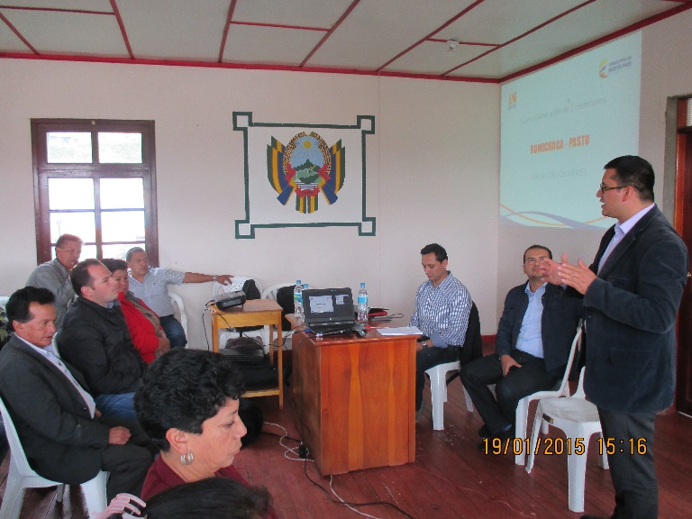
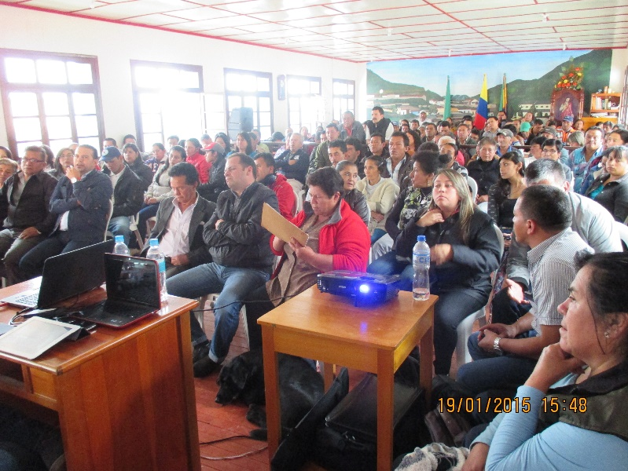
¿Y como integramos el enfoque de derechos humanos?
A través de:
Socialización de proyectos
Concertación con las comunidades
Rendición de Cuentas en diferentes instancias y canales

Slide 41
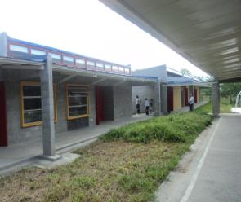
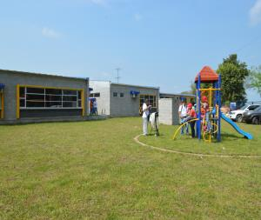
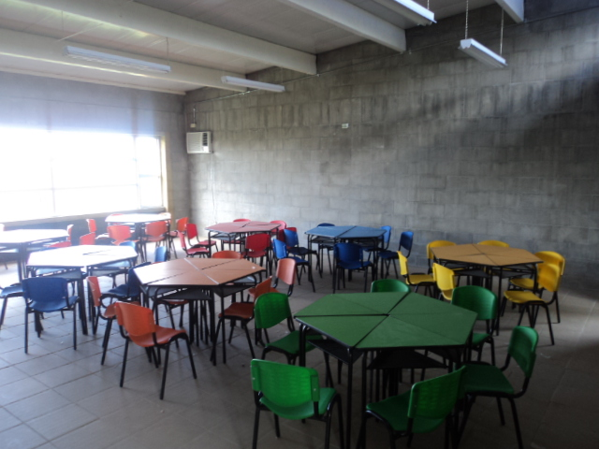
Algunas de las acciones que desarrollamos son:
Sede educativa San Cayetano (Ruta del Sol)

Slide 42
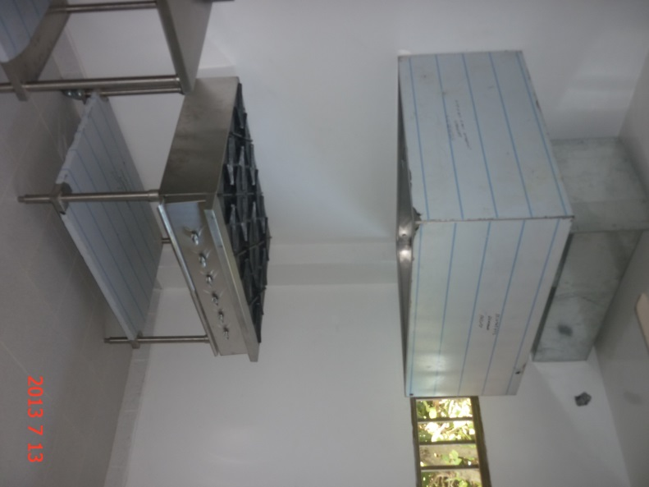
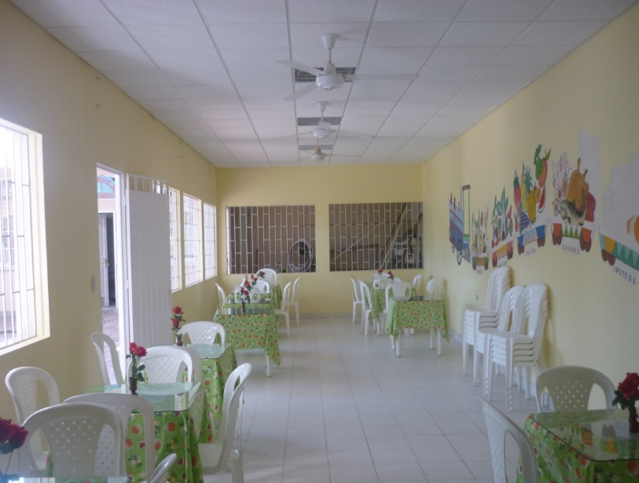
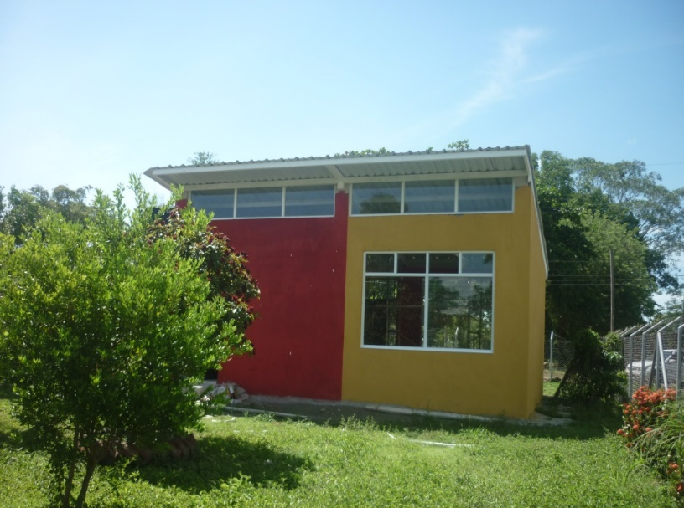
Algunas de las acciones que desarrollamos son:
Adecuaciones en la sede educativa El Triangulo (Ruta del Sol)

Slide 43
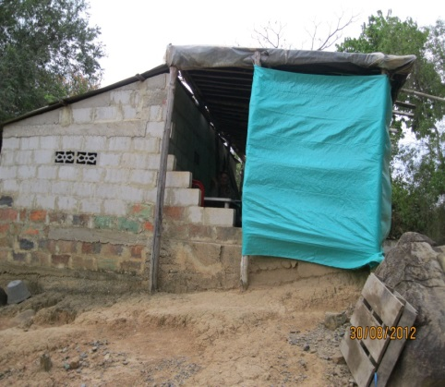
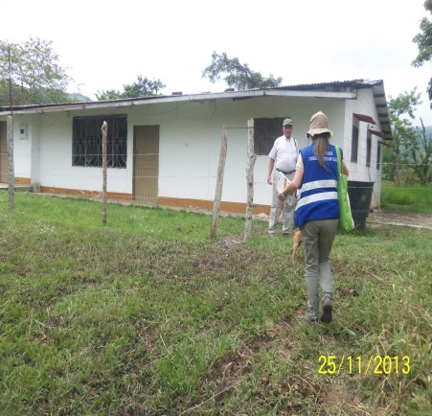
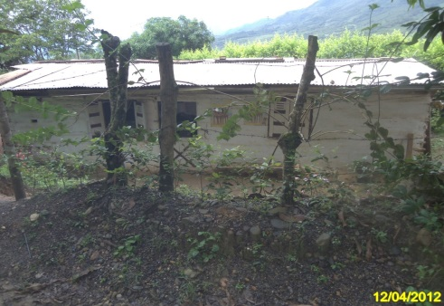
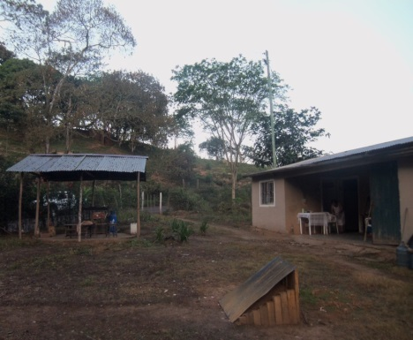
Algunas de las acciones que desarrollamos son:
ANTES | DESPUES
ANTES | DESPUES

Slide 44
Algunas de las acciones que desarrollamos son:
Mini mercado
Tienda de Barrio
Salón de Belleza

Slide 45
¿Y las rendiciones de cuentas?
La Agencia en desarrollo de su estrategia de Rendición de Cuentas a la Ciudadanía, permanentemente vincula a las comunidades al proceso de desarrollo de sus proyectos, es así como desde la estructuración y de manera permanente se comunica a las partes interesadas las intervenciones y características de los mismos.

Slide 46
¿Y las rendiciones de cuentas?
Así mismo, y con el fin de lograr una mayor comprensión de la información divulgada, todas nuestras
comunicaciones son emitidas en un lenguaje claro el cual facilita el entendimiento y retroalimentación
de la ciudadanía.
De igual manera, todos y cada uno de los concesionarios cuentan con distintos canales de atención al ciudadano, a través de los cuales la ciudadanía y partes interesadas pueden obtener información respecto de los temas de su interés.

